Slide 1
Seq2Seq ve Attention

Slide 2

Temel Mimari Yapı
Sequence-to-Sequence (Seq2Seq) modellerinin teorik temelleri ve Encoder-Decoder çerçevesi.

Slide 3
Sequence-to-Sequence Kavramı
Değişken Uzunluklu Diziler
Koşullu Dil Modelleme
Girdi ve çıktı dizilerinin uzunluklarının farklı olabildiği (örn. İngilizce'den Türkçe'ye çeviri) görevler için tasarlanmıştır. Model, diziler arasındaki gizli haritalamayı öğrenir.
Seq2Seq, girdiye (source) dayalı olarak çıktı (target) dizisinin olasılığını P(y|x) maksimize eder. Bilgi, Encoder'dan Decoder'a aktarılan bir bağlam vektöründe saklanır.

Slide 4

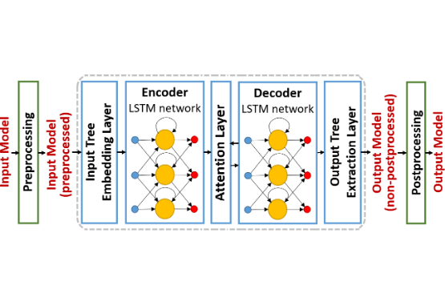
Encoder-Decoder Mekanizması
Encoder: Girdi kelimelerini ardışık olarak işler ve son gizli durumu "Context Vector" olarak üretir.
Decoder: Bağlam vektörünü kullanarak, bir önceki tahmini ve mevcut durumu temel alıp hedef kelimeyi üretir.
Darboğaz Sorunu: Sabit uzunluklu vektör, uzun cümlelerde bilgi kaybına (information loss) yol açar.

Slide 5
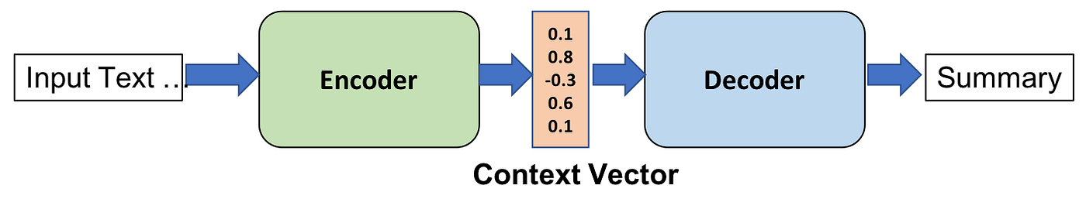
Bağlantı Vektörü
Encoder'ın girdi cümlesinden süzdüğü tüm bilginin "özeti" olan sabit uzunluklu bir sayısal vektördür.
Encoder ve Decoder arasındaki tek köprüdür; Decoder bu vektöre bakarak "Ne anlatmak istenmiş?" sorusuna yanıt arar.
Kaynak:Exploring the Power of Encoder-Decoder Models:Prons,Cons and Applications.

Slide 6
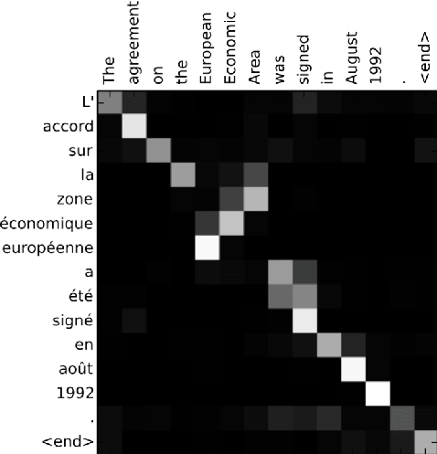

Attention Mekanizması
Darboğaz problemini aşmak için tasarlanan Attention, Decoder'ın her adımda girdi cümlesinin farklı kısımlarına odaklanmasını sağlar.
Dinamik olarak atanan ağırlıklar (Attention Weights), kelimeler arasındaki anlamsal hizalamayı (Alignment) sağlar. Bu sayede model uzun cümlelerde dahi performansı korur.

Slide 7






Eğitim ve Tahmin Stratejileri
Teacher Forcing
Beam Search
Greedy Search
Eğitimde modelin hatasını düzeltmek için bir sonraki adıma yanlış tahmin değil, gerçek hedef kelime girdi olarak verilir. Yakınsamayı hızlandırır.
Tahmin aşamasında sadece en olası kelimeyi (Greedy) değil, en iyi "k" adet yolu takip ederek küresel olarak en olası cümleyi bulur.
Her adımda yerel olarak en yüksek olasılıklı kelimeyi seçer. Hızlıdır ancak suboptimal (ideal altı) sonuçlar üretme riski yüksektir.

Slide 8
BLEU Skoru Analizi
0.45
N-Gram Hassasiyeti
Bilingual Evaluation Understudy (BLEU), makine çevirisini n-gram çakışması üzerinden değerlendirir. 1.0 değeri referans metinle tam eşleşmeyi ifade eder.
Metrik, doğruluğu cezalandıran "Brevity Penalty" (kısalık cezası) içerir. Modern sistemler genellikle 0.30 - 0.50 aralığında skorlar elde eder.
İnsan Kalitesine Yakınlık

Slide 9
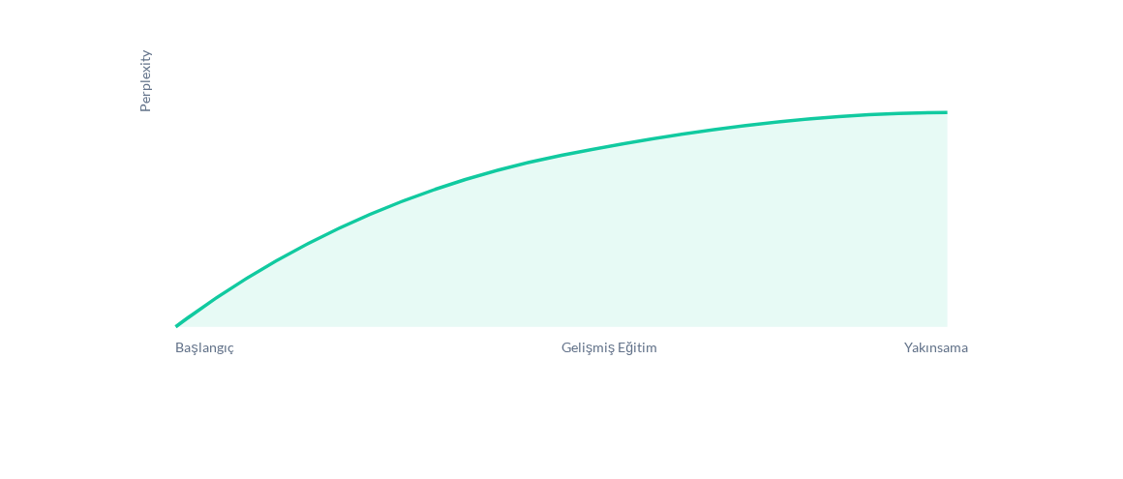
Perplexity (Karmaşıklık) Trendi
Perplexity değeri düştükçe, modelin test verisindeki kelimeleri tahmin etme olasılığı ve başarısı artar.

Slide 10
Performans Metrikleri Karşılaştırması
Metrik | Odak Noktası | İdeal Değer | Avantajı
BLEU | N-gram Çakışması | Yüksek (1.0) | Düşük hesaplama maliyeti
Perplexity | Olasılık Tahmini | Düşük (1.0) | Model belirsizliğini ölçer
METEOR | Anlamsal Eşleşme | Yüksek (1.0) | Eş anlamlıları dikkate alır
BERTScore | Contextual Embedding | Yüksek (1.0) | Derin anlamsal benzerlik

Slide 11
NLP Mimari Evrimi
2014
2015
2017
2018+
RNN Seq2Seq Sutskever et al.
Attention Bahdanau / Luong
Transformers Attention Is All You Need
Large LMs BERT, GPT Serisi

Slide 12
Akademik Referanslar
Yıl | Yazar(lar) | Çalışma Adı | Kritik Katkı
2014 | Sutskever et al. | Sequence to Sequence Learning... | Seq2Seq ve Encoder-Decoder Giriş
2014 | Bahdanau et al. | Neural Machine Translation... | Attention (Dikkat) Mekanizması
2002 | Papineni et al. | BLEU: A Method for Evaluation... | Otomatik Çeviri Metriği Tanımı
2023 | Jurafsky & Martin | Speech and Language Processing | Kapsamlı NLP Teorik Çerçevesi

Slide 13
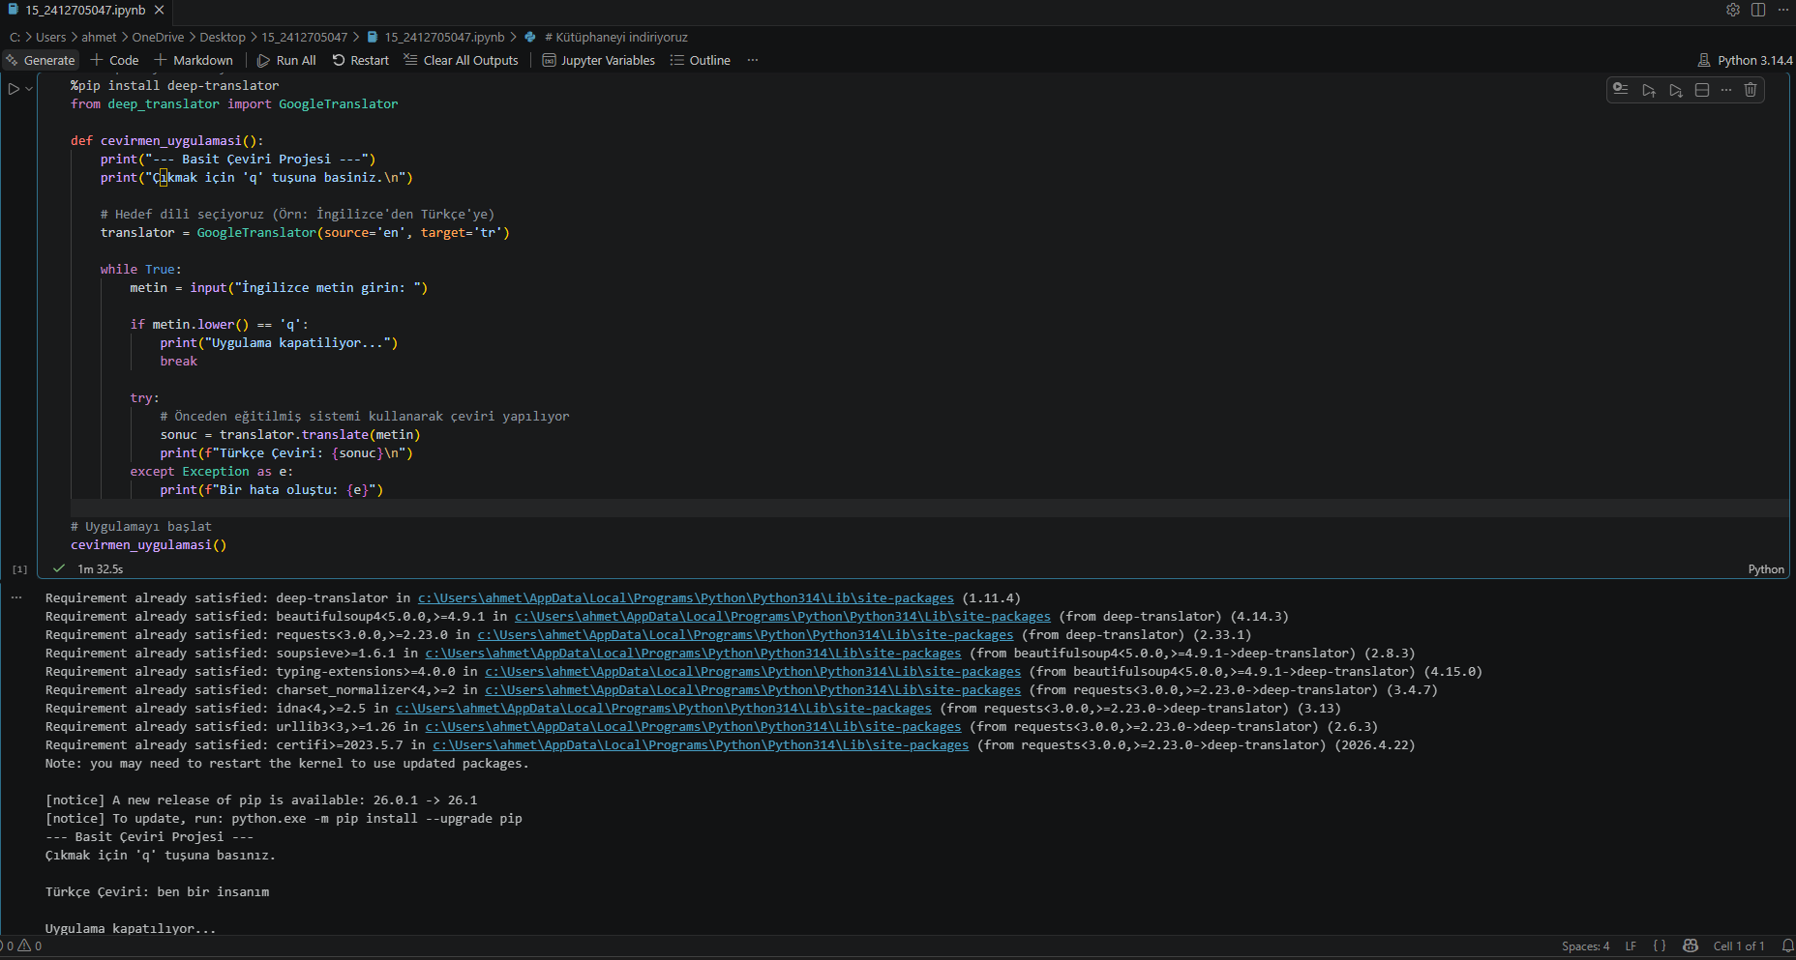

Slide 14
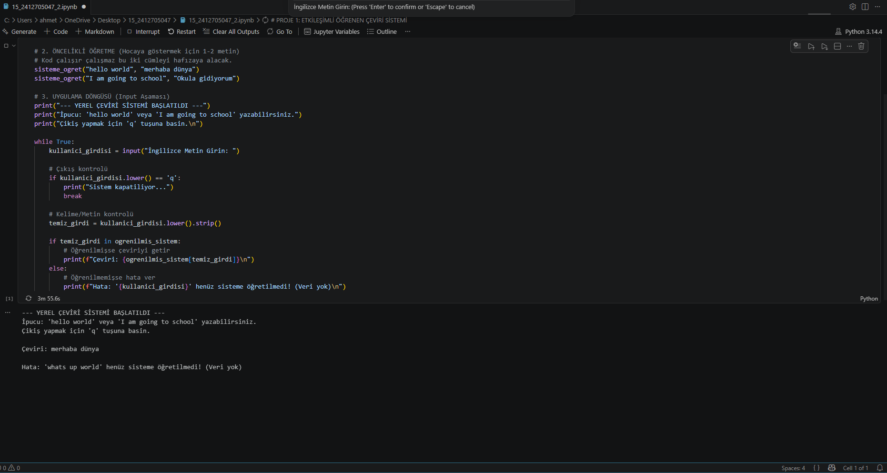

Slide 15
Beni Dinlediğiniz İçin Teşekkür Edeirm
Seq2Seq ve Attention

